Slide 1
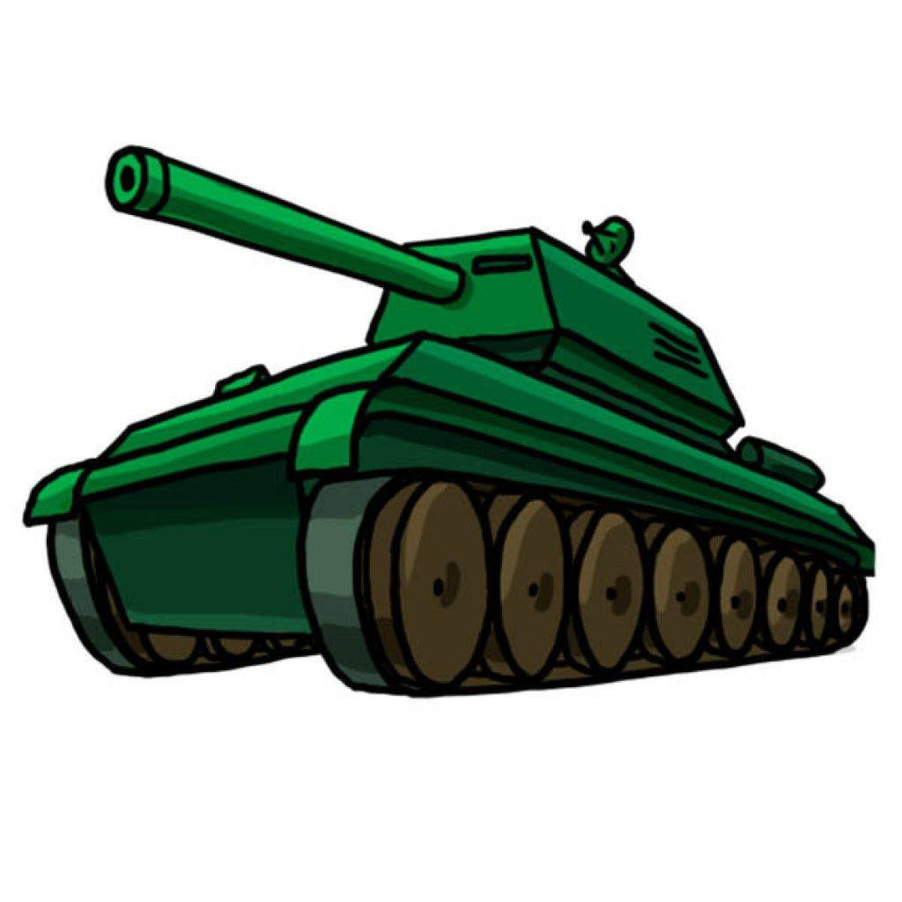
Добровольческий
уральский
танковый
корпус

Slide 2
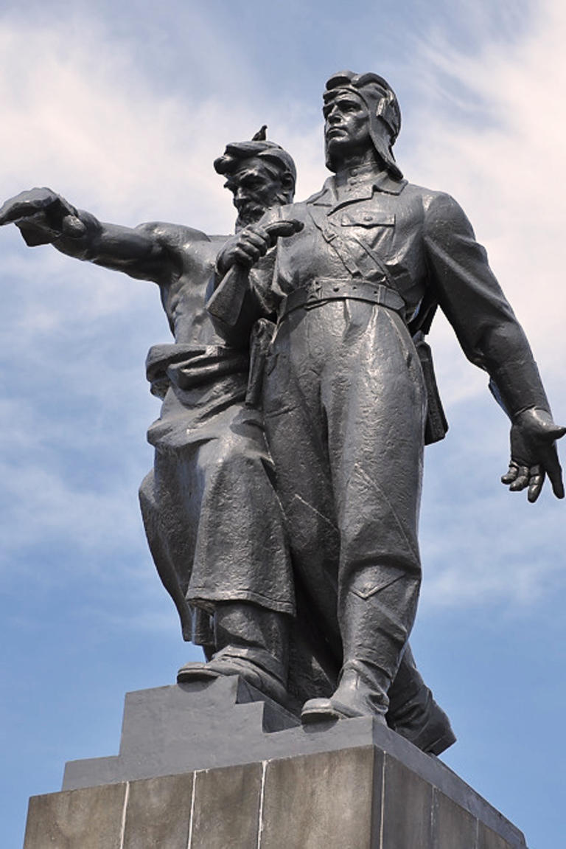
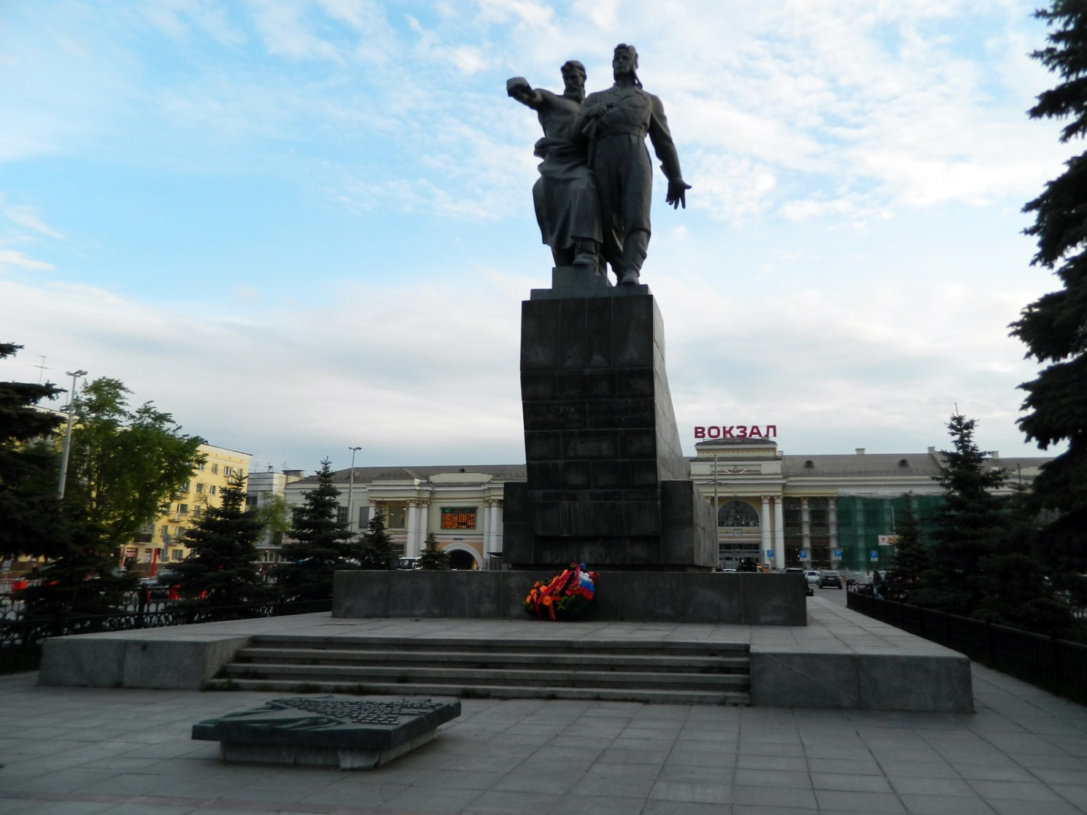
Памятник у железнодорожного вокзала
Notes:
Да, верно!
Во время войны, на тот момент, еще в Свердловске, был создан добровольческий Уральский танковый корпус . Добровольно по всей свердловской области хотели помочь многие люди.
Вы знаете это памятник? Как раз именно он посвящен добровольцам, которые трудились в танковом корпусе.
Где он находится? Правильно! У железнодорожного вокзала.

Slide 3
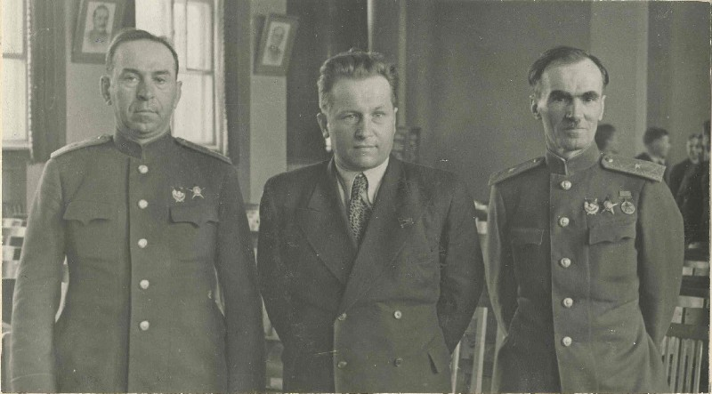
Notes:
Организаторы создания Уральского добровольческого танкового корпуса:
Добровольно было подано 110 тысяч заявлений, что в 12 раз больше, чем требовалось для укомплектования корпуса, из них было отобрано 9 660 человек.

Slide 4
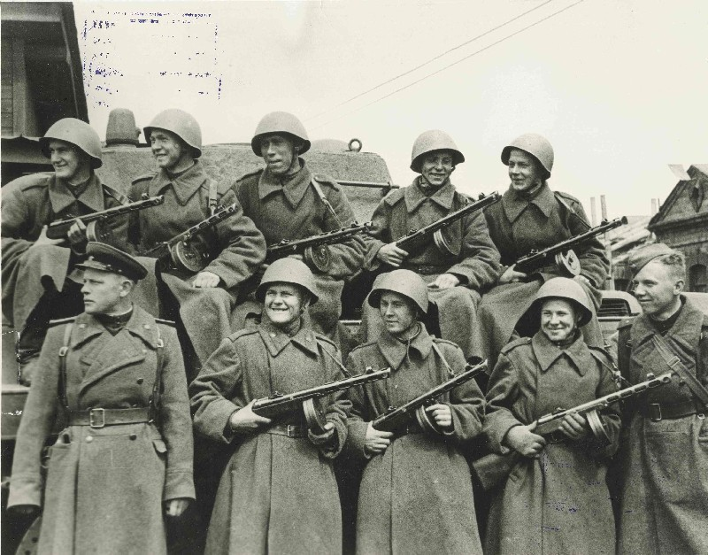
Notes:
Автоматчики из танкового десанта батальона В. Фирсова перед отправкой на фронт на железнодорожной станции в городе Свердловск. Слева в первом ряду стоит Герой Советского Союза А. П. Николаев. Рядом с ним - В. К. Очеретин.

Slide 5
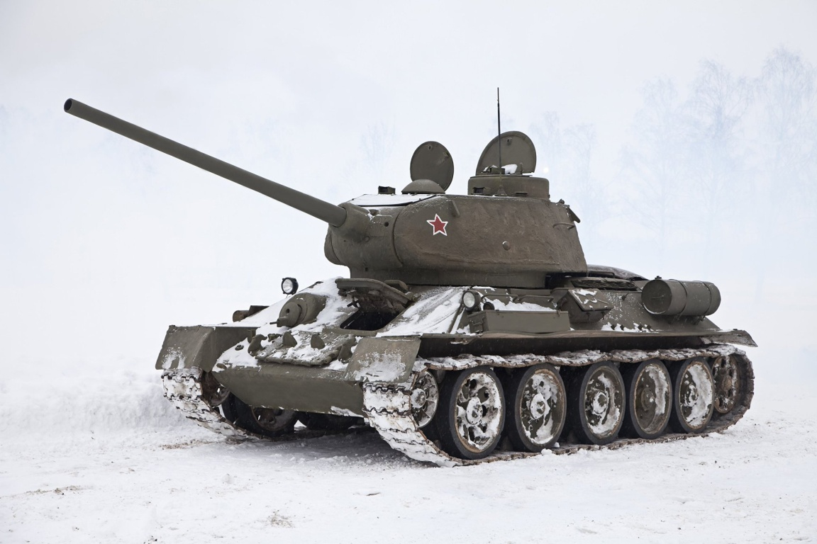
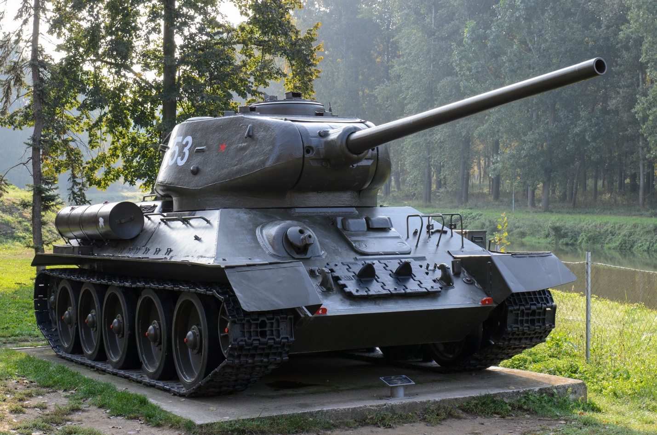
Notes:
Ребята, а вы знаете какое название у этого танка! Правильно! Т-34! А что вы знаете про данный танк? Молодцы! Наши добровольцы – уральцы соорудили за полгода 200 таких танков! Как вы думаете, это много? Да, это очень много!

Slide 6
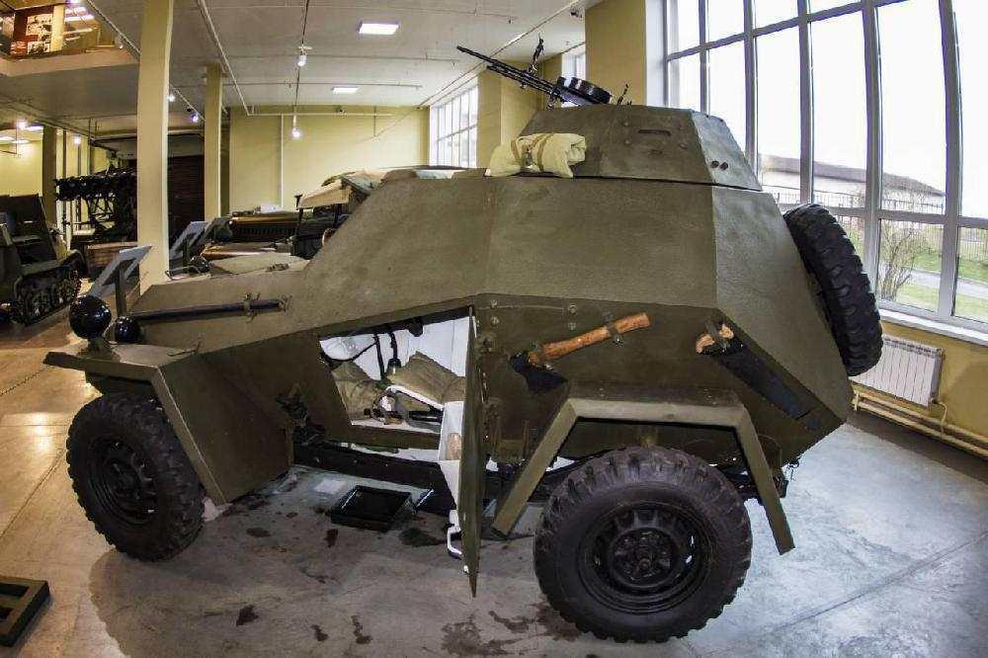
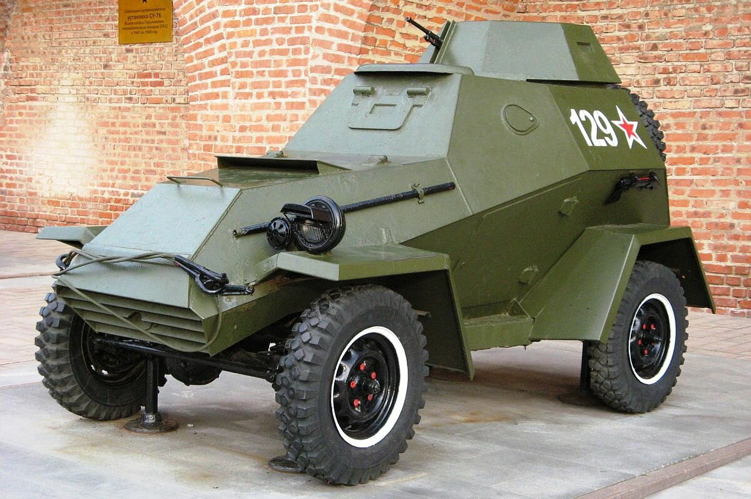
Бронемашина БА-64
Notes:
А это оборудование вы видели когда-нибудь? Это бронемашина БА-64! Для сего она нужна? Все верно. Для транспортировки. Бронемашин наши уральцы сделали тоже большое количество. Целых 68 единиц!

Slide 7
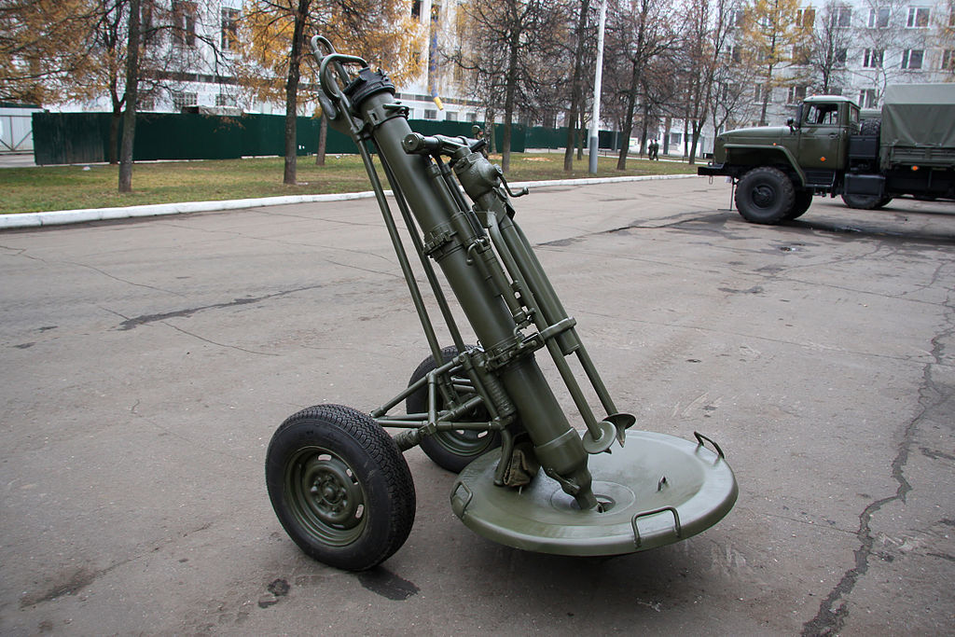
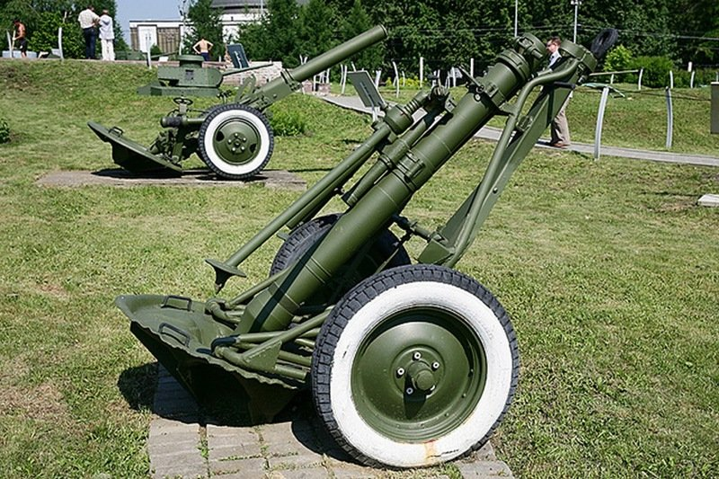
Миномёты 120 мм
Notes:
А это нужно для чего? Правильно. Это минометы, которые были выпущены с разными размерами. Больше 200 орудий отправились солдатам на помощь от добровольческого уральского танкового корпуса.

Slide 8
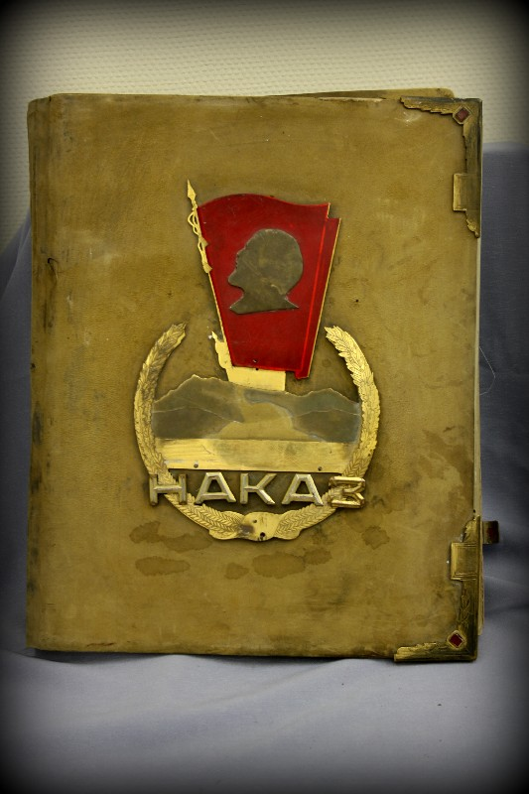
Notes:
А еще я вам хочу зачитать наказ добровольцев солдатам, которую защищали нашу страну!
«Родные наши сыны и братья, отцы и мужья!.. Провожая вас на битву с лютым врагом нашей Родины, хотим напутствовать вас своим наказом. Примите его как боевое знамя и с честью пронесите сквозь огонь суровых битв, как волю людей родного Урала… На свои средства снарядили мы добровольческий танковый корпус, своими руками любовно и заботливо ковали мы для вас оружие. Дни и ночи работали мы над ним. В этом оружии – наши заветные и горячие думы о светлом часе нашей полной победы, в нем – наша твёрдая, как Урал-камень, воля: сокрушить и истребить фашистского зверя. В горячие бои несите с собой эту нашу волю. Помните наш наказ. В нём – наша родительская любовь и суровый приказ, супружеское напутствие и наша клятва… Ждём вас с победой!».

Slide 9
Notes:
Наверно у каждого из вас есть в семье прадедушки или прабабушки, которые были на войне. И у меня для вас задание: спросите у своих родителей, вдруг у кого-то прадедушка или прабабушка были добровольцем в уральском танковом корпусе. А на следующей неделе вы нам расскажите истории, которые вам рассказали родители.

